Slide 2
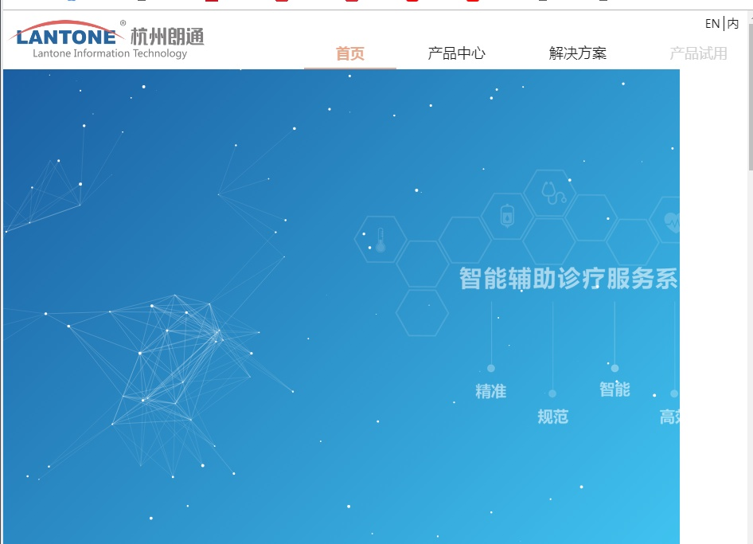
杭州朗通 http://www.zjlantone.com/

Slide 3
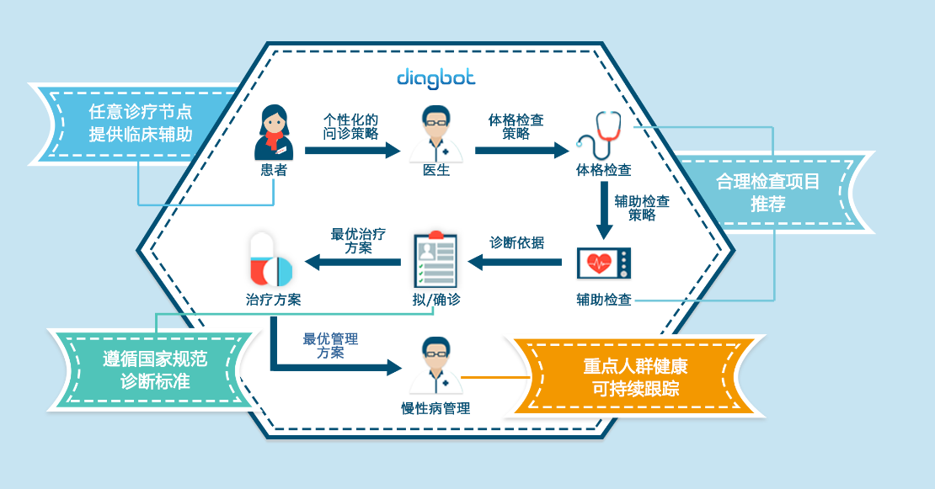
杭州朗通diagbot http://www.zjlantone.com/product-icss.html

Slide 4
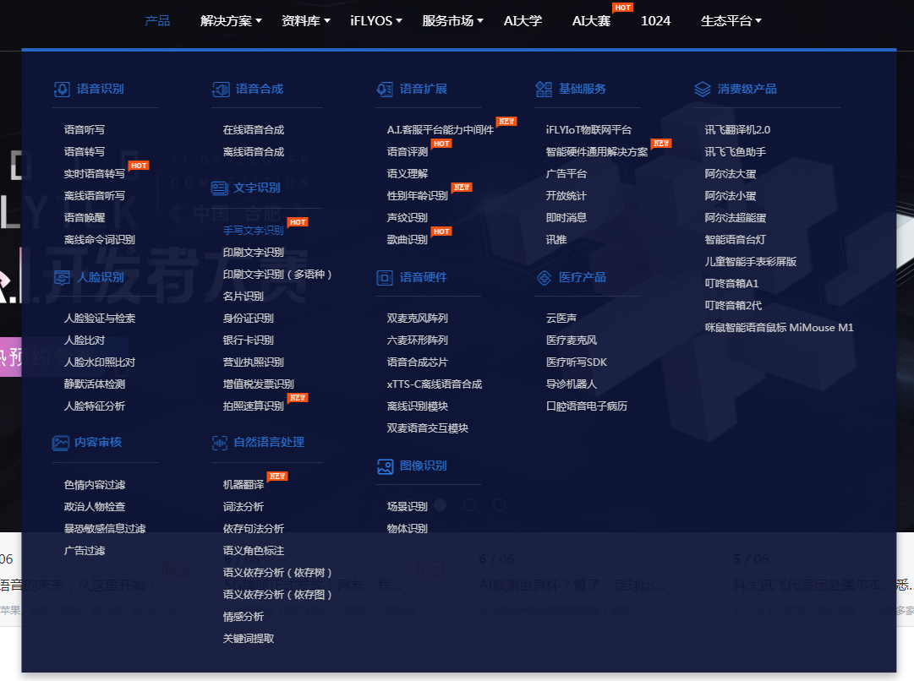
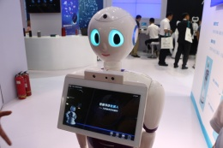
科大讯飞 https://www.xfyun.cn/
面向普通客户
该框内服务阿里云均可提供
硬件支持
软件支持(ios/android)
针对口腔科特别设计
面向企业，需要以公司名义申请服务

Slide 5
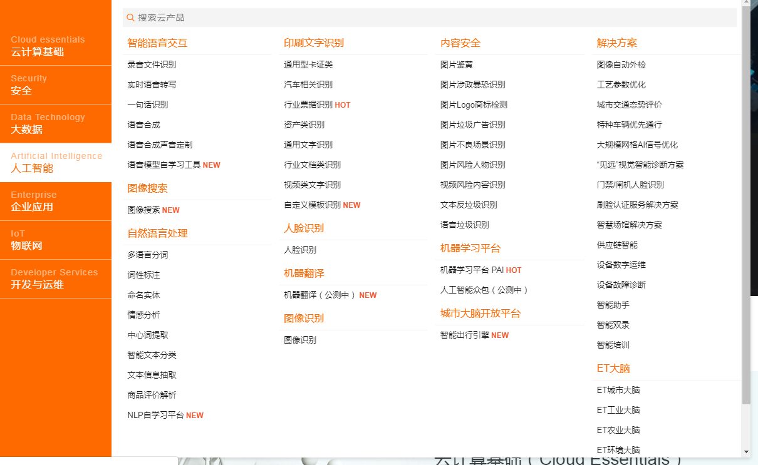
阿里云 https://www.aliyun.com/product/list?spm=5176.224200.cwnn_jpze.2.1ef46ed6K1Y5tV

Slide 6
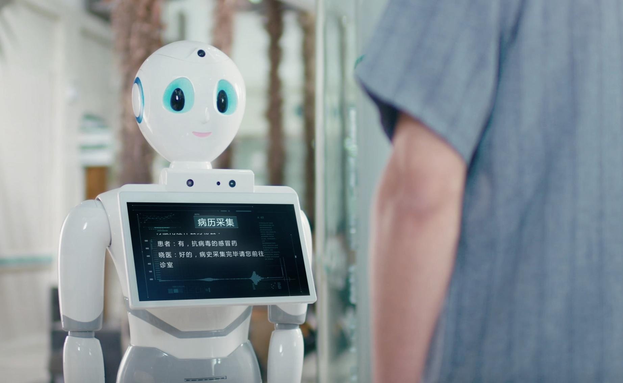
智医助理

Slide 7
与患者对话（语音识别）
关键点语义推理
53本医学教材
语义张量
上下文语义推理
阅读病例
证据链语义推理
生成病历
生成诊断病情
医生确认

Slide 8
2017年10月10日，安徽省物价局发布了《关于智慧医院人工智能辅助诊疗收费有关问题的函》，确认了科大讯飞的“智医助理”在医疗项目的收费标准，每次诊断收费20-50元。

